Slide 1
דליפת הנפט בבאר אורה ליד אילת
דצמבר 2014

Slide 2
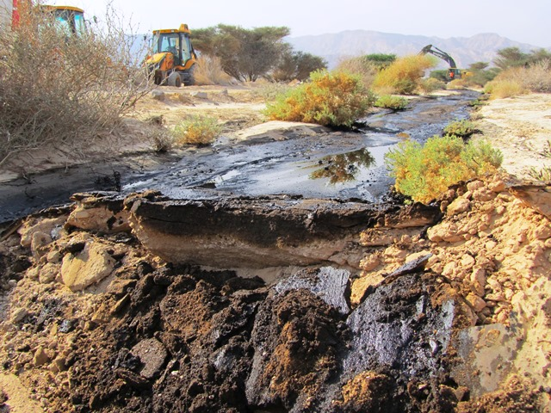
חתך קרקע מזוהמת
צילום: המשרד להגנ"ס

Slide 3
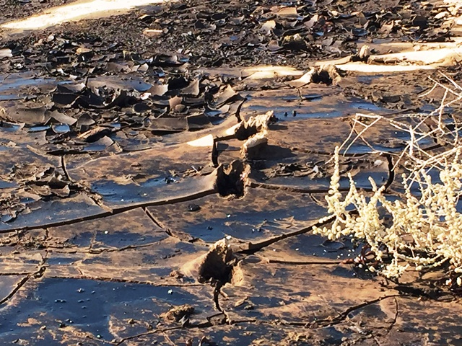
עקבות צבי בשלולית נפט
צילום: המשרד להגנ"ס

Slide 4
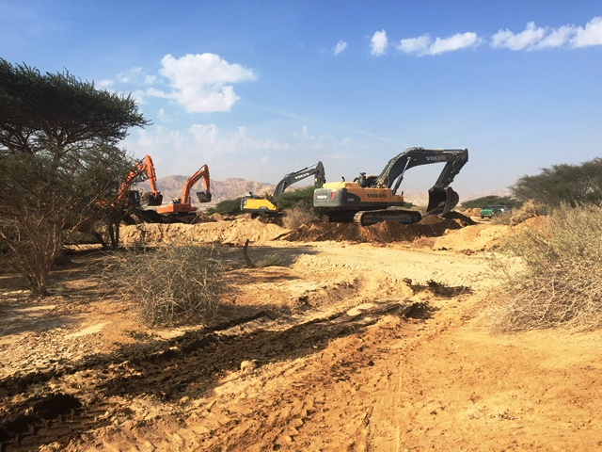
עבודות פינוי קרקע מזוהמת
צילום: המשרד להגנ"ס

Slide 5
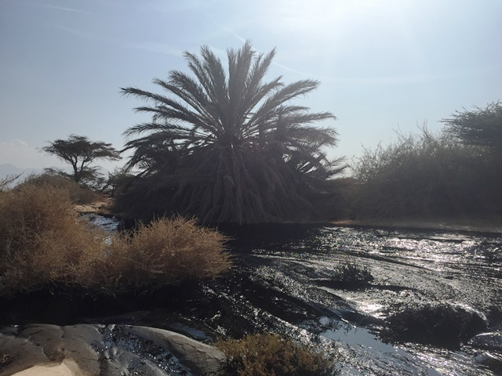
"נהר" נפט
צילום: המשרד להגנ"ס

Slide 6
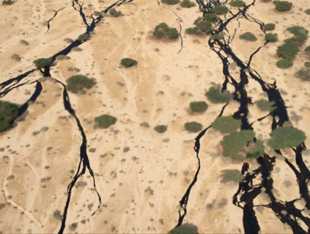
צילום אוויר של התפשטות הנפט
צילום: המשרד להגנ"ס

Slide 7
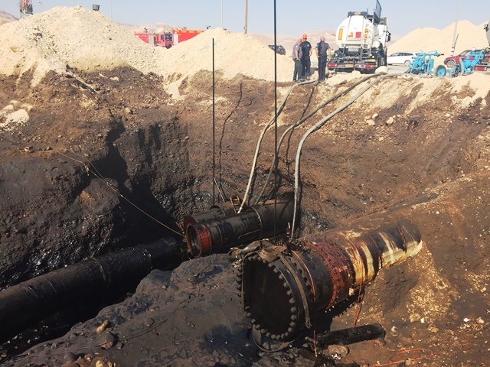
נקודת הדליפה
צילום: המשרד להגנ"ס

